Slide 1
Интеграционные процессы в Европе
Презентацию подготовили любимые ученики: Еременко В. Сапелкин Д. 44 гр.

Slide 2
Европейская интеграция
Европе́йская интегра́ция — это процесс производственной, политической, правовой, экономической (также в некоторых случаях социальной и культурной) интеграции держав, которые целиком либо частично находятся в Европе. Европейская интеграция преимущественно осуществляется посредством Европейского Союза и Совета Европы. Процесс европейской интеграции рассматривается как эффективный способ избежать войны между государствами Европы и стал ответом на военные потрясения XX века.

Slide 3
Европейская интеграция

Slide 4
Европейский Союз
Европе́йский сою́з (Евросою́з, ЕС) — экономическое и политическое объединение 28 европейских государств. Нацеленный на региональную интеграцию, Союз был юридически закреплён Маастрихтским договором в 1992 году (вступившим в силу 1 ноября 1993 года) на принципах Европейских сообществ. С пятьюстами миллионами жителей

Slide 5
Флаг Евросоюза

Slide 6
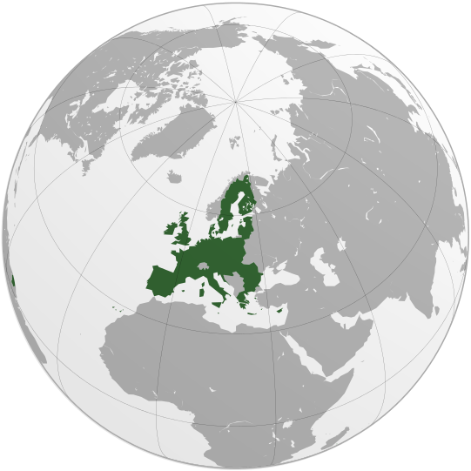

Slide 7
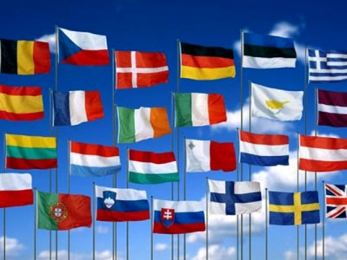
Государства-члены
В Европейский союз входят 28 государств: Австрия, Бельгия, Болгария, Великобритания, Венгрия, Германия, Греция, Дания, Ирландия, Испания, Италия, Кипр, Латвия,Литва, Люксембург, Мальта, Нидерланды, Польша, Португалия, Румыния, Словакия, Словения, Финляндия, Франция, Хорватия, Чехия, Швеция и Эстония.

Slide 8
Порядок вступления стран в ЕС

Slide 9
Европейский Союз и Украина
Украина провозгласила свою стратегическую цель – вступление в ЕС. 6 декабря 1996 г.
Евросоюз декларировал свою готовность развивать отношения с Украиной.

